Slide 1

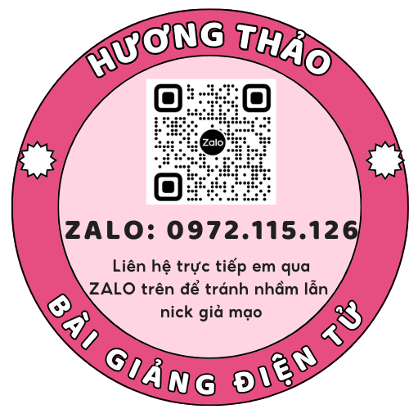



Slide 2

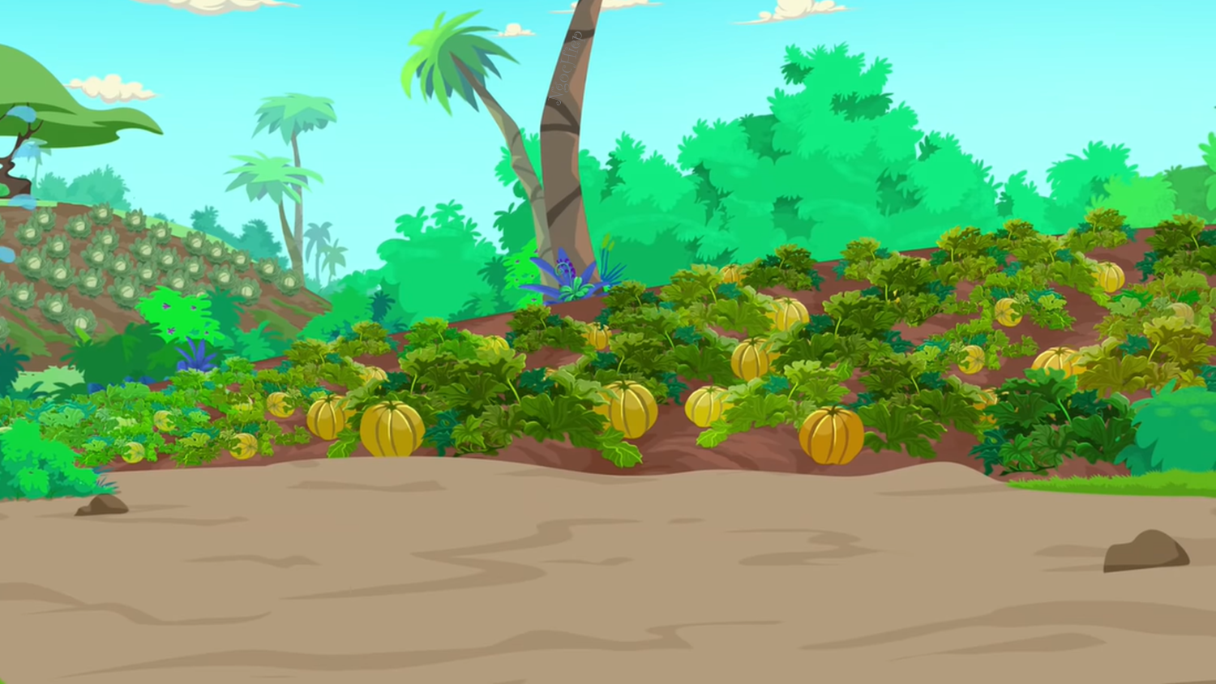




Slide 3
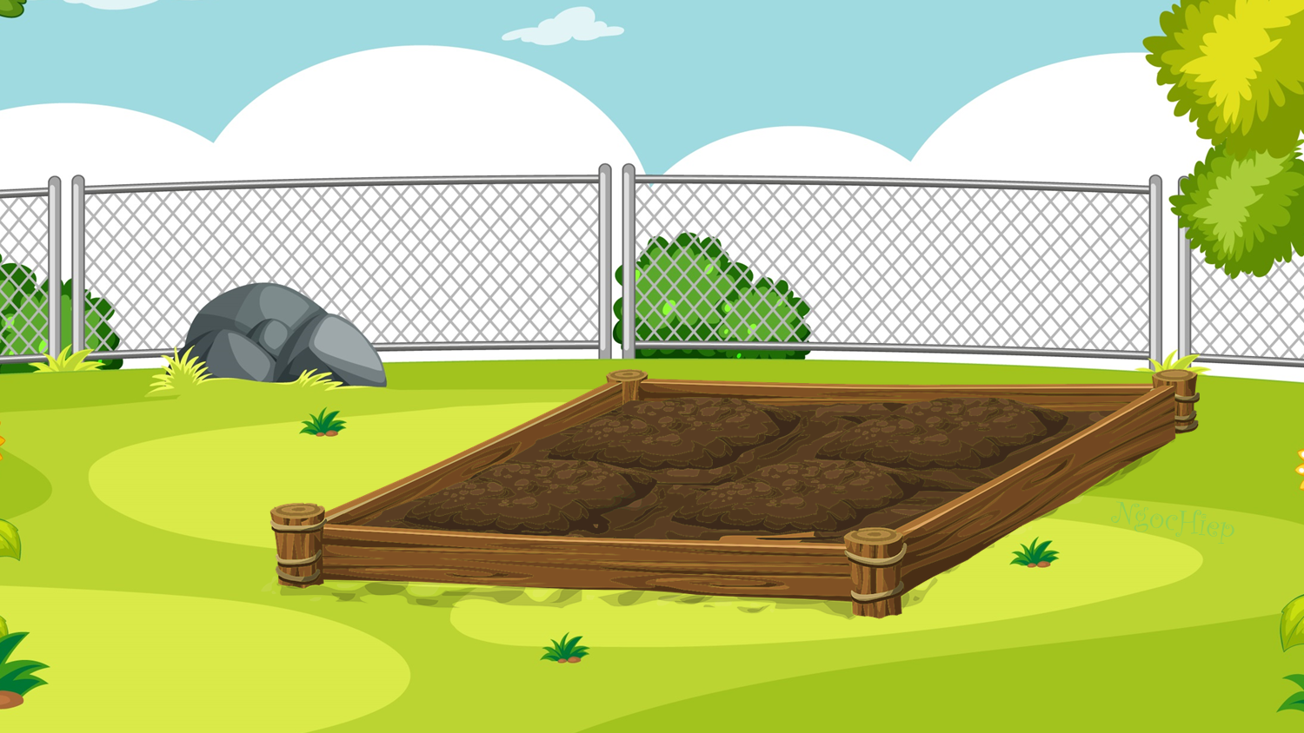








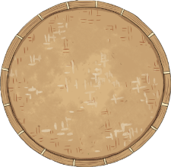
Viết số gồm: 7 trăm nghìn, 5 nghìn và 3 đơn vị?
1
A
B
C
705 003
750 003
700 503
Notes:
Nhấn hình cái xẻng → HS chọn đáp án → Nhấn hình dấu tích xanh để xẻng làm đất → làm đất xong nhấn hình túi hạt giống để chuyển sang slide tiếp theo

Slide 4



Viết số gồm: 5 trăm nghìn, 6 trăm và 2 đơn vị?
2
A
B
C
500 602
500 062
506 002
Notes:
HS chọn đáp án → Nhấn hình dấu tích xanh để gieo hạt → gieo hạt xong nhấn hình bình nước để chuyển sang slide tiếp theo

Slide 5




Viết số gồm: 2 trăm nghìn và 5 đơn vị?
3
A
B
C
200 505
200 050
200 005
Notes:
Tương tự slide 3,4

Slide 6


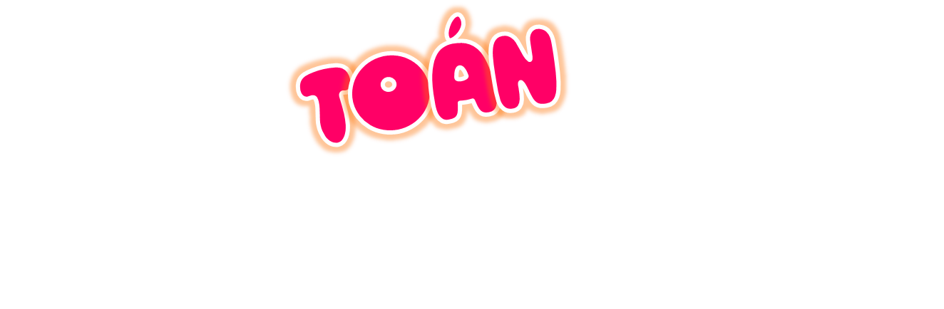

Thứ….ngày….tháng…..năm…..

Slide 7

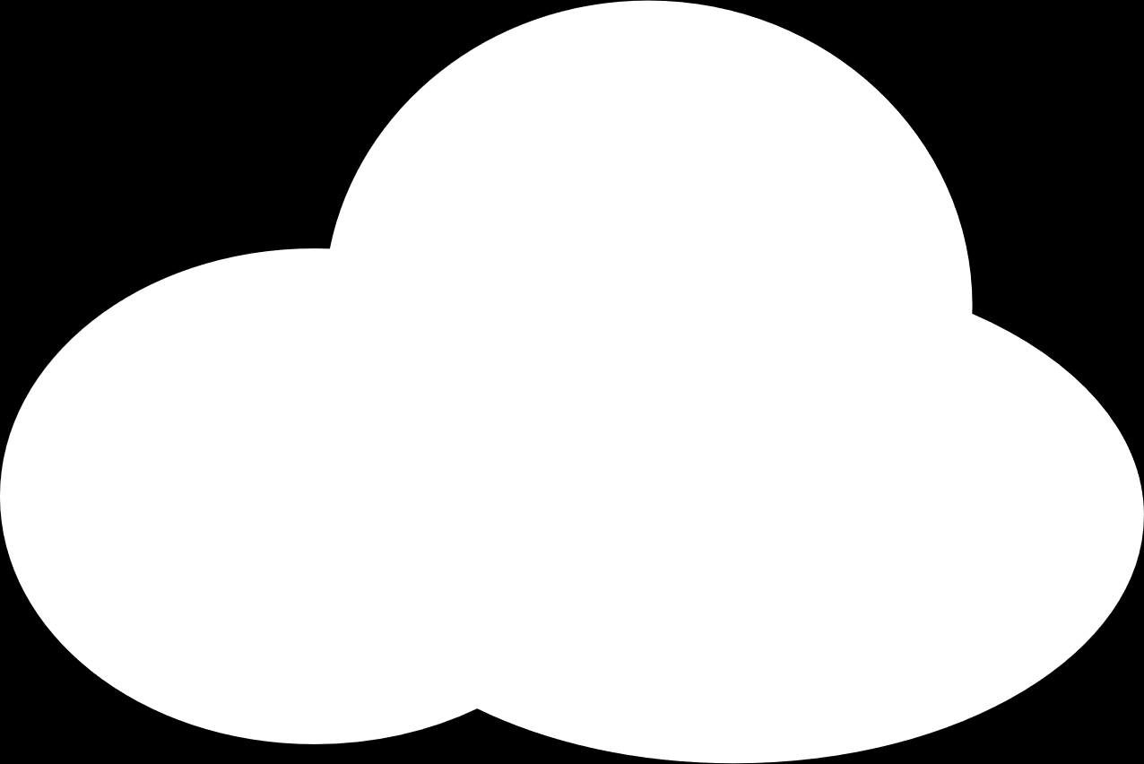


YÊU CẦU CẦN ĐẠT
Nhận biết được lớp triệu, lớp nghìn, lớp đơn vị.
Nhận biết được các hàng tương ứng trong mỗi lớp.
Nhận biết được, viết được, đọc được các số tròn chục triệu, tròn trăm triệu

Slide 8


Slide 9
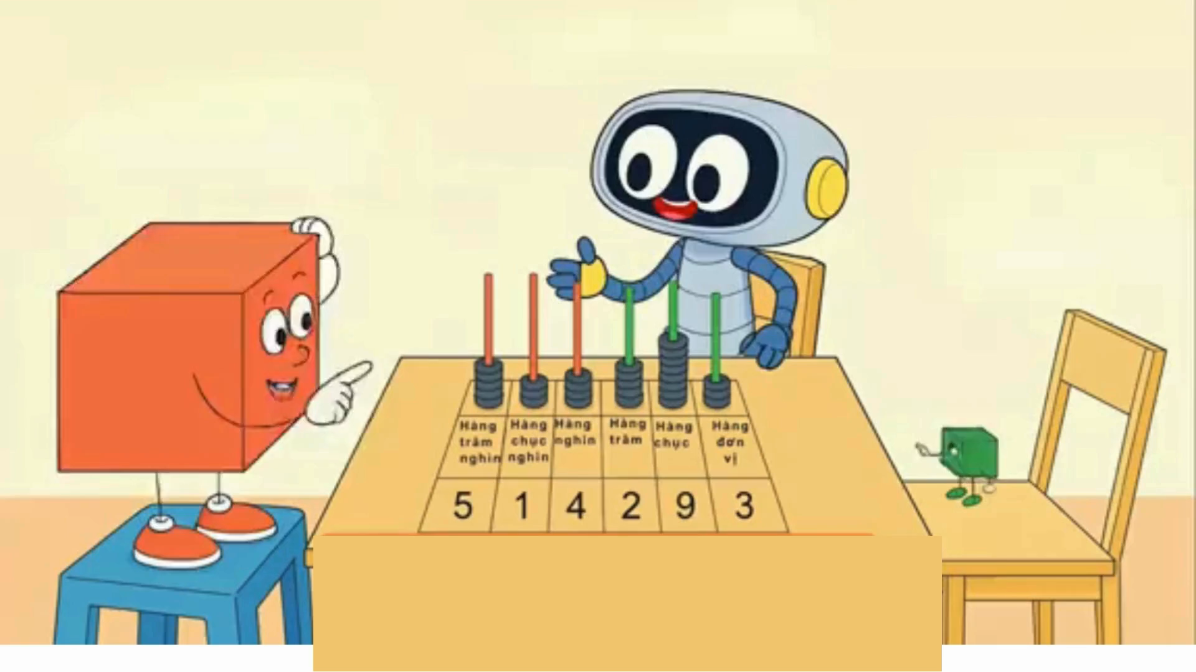

Slide 10

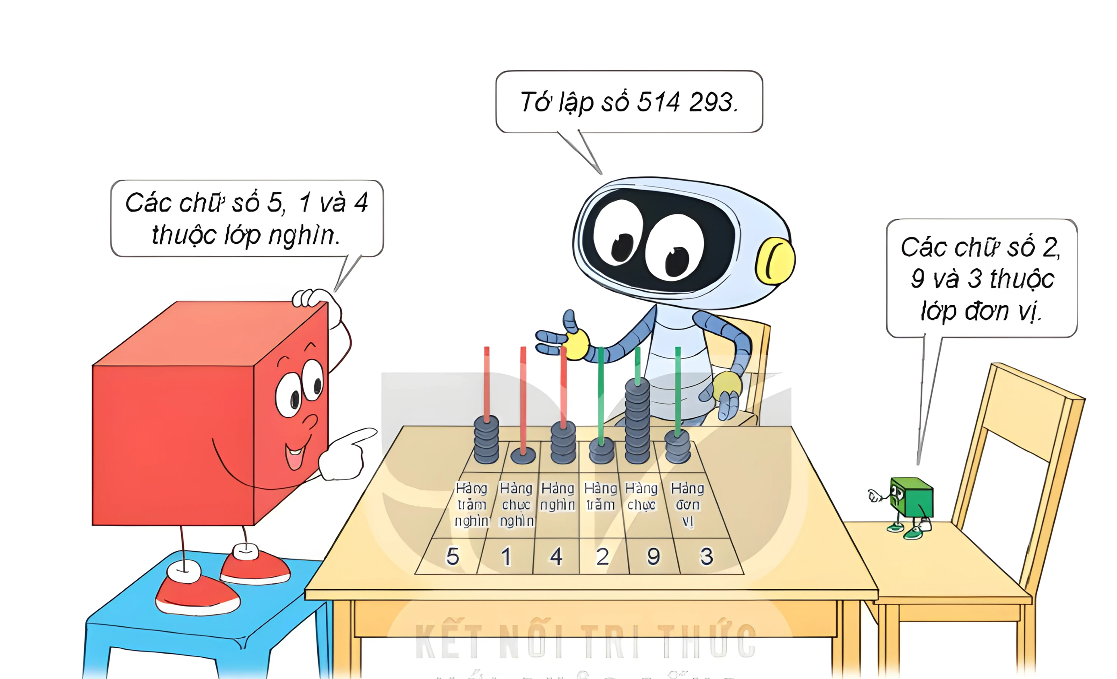

Slide 11
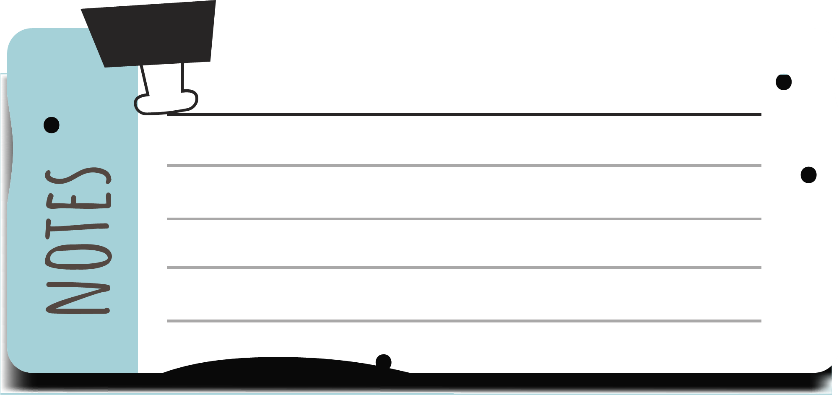





514 293
5
1
4
2
9
3
Hàng trăm
nghìn
Hàng chục
nghìn
Hàng nghìn
Hàng trăm
Hàng chục
Hàng đơn vị
Lớp nghìn
Lớp đơn vị

Slide 12
Lớp nghìn
Lớp đơn vị
Hàng nghìn
Hàng đơn vị
Hàng chục nghìn
Hàng chục
Hàng trăm nghìn
Hàng trăm

Slide 13
Hàng đơn vị, hàng chục, hàng trăm hợp thành lớp đơn vị.
Ghi nhớ
Hàng nghìn, hàng chục nghìn, hàng trăm nghìn hợp thành lớp nghìn.

Slide 14
514 293
Hàng nghìn
Năm trăm mười bốn nghìn hai trăm chín mươi ba.
Lớp nghìn

Slide 15


Slide 16
Bài 1: Hoàn thành bảng sau.
Viết số | Lớp nghìn |  |  | Lớp đơn vị
 | Hàng trăm nghìn | Hàng chục nghìn | Hàng nghìn | Hàng trăm | Hàng chục | Hàng đơn vị
377 931 | ? | ? | ? | ? | ? | ?
? |  | 9 | 2 | 3 | 4 | 0
6 030 |  |  | ? | ? | ? | ?
? | 4 | 5 | 4 | 0 | 0 | 4
3
7
7
9
3
1
92 340
6
0
3
0
454 004

Slide 17
Bài 2: Đọc các số sau và cho biết chữ số 3 ở mỗi số thuộc hàng nào, lớp nào?
172 938
827 389
163 222
390 227
862 003

Slide 18
Số | Đọc số | Có chữ số 3 thuộc hàng | Có chữ số 3 thuộc lớp
172 938
827 389
163 222
390 227
862 003
Một trăm bảy mươi hai nghìn chín trăm ba mươi tám
Chục
Đơn vị
Tám trăm hai mươi bảy nghìn ba trăm tám mươi chín
Trăm
Đơn vị
Một trăm sáu mươi ba nghìn hai trăm hai mươi hai
Nghìn
Nghìn
Ba trăm chín mươi nghìn hai trăm hai mươi bảy
Trăm nghìn
Nghìn
Tám trăm sáu mươi hai nghìn không trăm linh ba
Đơn vị
Đơn vị

Slide 19
Bài 3: Tìm giá trị theo vị trí của chữ số được gạch chân ở mỗi số (theo mẫu)
Số | 362 820 | 810 003 | 736 772 | 256 837
Giá trị | 2 000 | ? | ? | ?
10 000
700 000
7

Slide 20


Slide 21




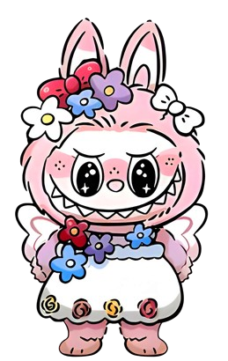
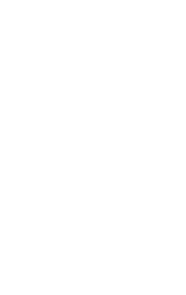
LABUBU

Slide 22






Next
3
2
1
Notes:
Bấm vào số để đến câu hỏi. Trả lời xong bấm mũi tên quay về bấm vào đầu để đập labubu

Slide 23
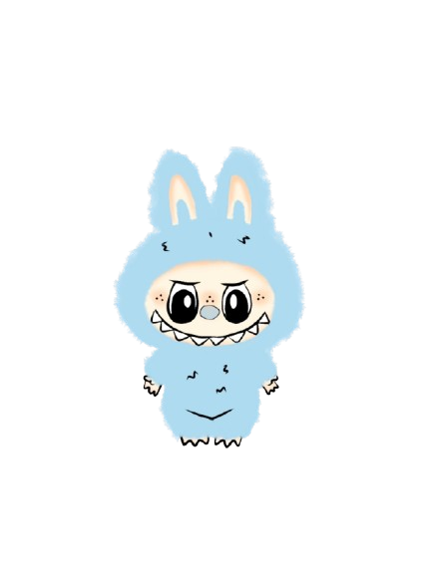


Lớp đơn vị gồm?
A. Hàng trăm, hàng chục, hàng đơn vị
C. Hàng nghìn, hàng trăm, hàng chục
B. Hàng chục, hàng nghìn
D. Hàng triệu, hàng trăm, hàng chục

Slide 24

Chữ số 3 trong số 123 098 thuộc hàng nào, lớp nào?
Hàng trăm, lớp nghìn
C. Hàng chục nghìn, lớp nghìn
B. Hàng nghìn,
lớp nghìn
D. Hàng nghìn,
lớp đơn vị

Slide 25
Giá trị của chữ số 5 trong số 50 323 là?
A. 500
C. 50 000
B. 5 000
D. 500 000

Slide 26

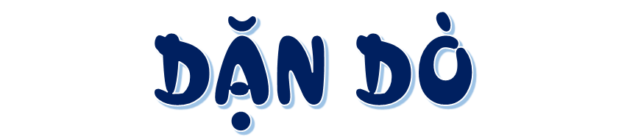

GV ĐIỀN VÀO ĐÂY
GV ĐIỀN VÀO ĐÂY
GV ĐIỀN VÀO ĐÂY
GV ĐIỀN VÀO ĐÂY

Slide 27


